Slide 1

A Reforma Tributária
Modelo Proposto pelos PLP 68 e PLP 108/2024 para
Administração, Fiscalização e o Contencioso Tributário do IBS – análise crítica
Susy Gomes Hoffmann

Slide 2
Art. 149C
Os tributos previstos nos arts. 156-A e 195, V, observarão as mesmas regras em relação a:
I – fatos geradores, bases de cálculo, hipóteses de não incidência e sujeitos passivos;
II – Imunidades;
III – regimes específicos, diferenciados ou favorecidos de tributação;
IV – regras de não cumulatividade e de creditamento;
Parágrafo único. Os tributos de que trata o caput observarão as imunidades previstas no art. 150, VI, não se aplicando a ambos os tributos o disposto no art. 195, 7º.
Artigo inserido pela EC 132

Slide 3
Art. 156-B.
Os Estados, o Distrito Federal e os Municípios exercerão de forma integrada, exclusivamente por meio do Comitê Gestor do Imposto sobre Bens e Serviços, nos termos e limites estabelecidos nesta Constituição e em lei complementar, as seguintes competências administrativas relativas ao imposto de que trata o art. 156-A:
01
editar regulamento único e uniformizar a interpretação e a aplicação da legislação do imposto;
02
arrecadar o imposto, efetuar as compensações e distribuir o produto da arrecadação entre Estados, Distrito Federal e Municípios;
03
Decidir o contencioso administrativo
Artigo inserido pela EC 132

Slide 4
§ 2º Na forma da lei complementar:
V
a fiscalização, o lançamento, a cobrança e a representação administrativa ou judicial do imposto serão realizadas pelas administrações tributárias e procuradorias dos Estados, do Distrito Federal e dos Municípios, que poderão definir hipóteses de delegação ou de compartilhamento de competências, cabendo ao Comitê Gestor a coordenação dessas atividades administrativas com vistas à integração entre os referidos entes federativos.
Artigo 156B inserido pela EC 132

Slide 5
O Comitê Gestor do Imposto sobre Bens e Serviços, a administração tributária da União e a Procuradoria-Geral da Fazenda Nacional compartilharão informações fiscais relacionadas aos tributos previstos nos arts. 156-A e 195, V, e atuarão com vistas a harmonizar normas, interpretações, obrigações acessórias e procedimentos a eles relativos.
§ 6º
O Comitê Gestor do Imposto sobre Bens e Serviços e a administração tributária da União poderão implementar soluções integradas para a administração e cobrança dos tributos previstos nos arts. 156-A e 195, V.
§ 7º
§ 8º
Lei complementar poderá prever a integração do contencioso administrativo relativo aos tributos previstos nos arts. 156-A e 195, V."
Art. 156-B inserido pela EC 132

Slide 6
Princípio previsto no inciso XXII do artigo 37 da CF (inserido pela EC 42/2003:
as administrações tributárias da União, dos Estados, do Distrito Federal e dos Municípios, atividades essenciais ao funcionamento do Estado, exercidas por servidores de carreiras específicas, terão recursos prioritários para a realização de suas atividades e atuarão de forma integrada, inclusive com o compartilhamento de cadastros e de informações fiscais, na forma da lei ou convênio.
XXII

Slide 7
Após EC 132, o legislador está com duas opções:
Dois órgãos distintos realizando de forma separada a administração, fiscalização, constituição do crédito tributo, processo administrativo tributário e a cobrança do crédito tributário
Ou
Dois órgãos distintos realizando de forma unificada a administração, fiscalização, constituição do crédito tributo, processo administrativo tributário e a cobrança do crédito tributário

Slide 8
PLPs 68 e 108 – opção pela forma separada
Ritos diferentes e sem previsão de discussão do crédito para o IBS

Slide 9
PLP 68/2024
Art. 316. Compete:
01
ao Comitê Gestor do IBS editar o regulamento do IBS; e
02
ao Poder Executivo da União editar o regulamento da CBS.
§ 1º As disposições comuns ao IBS e à CBS, inclusive suas alterações posteriores, serão aprovadas por ato conjunto do Comitê Gestor do IBS e do Poder Executivo da União e constarão, igualmente, do regulamento do IBS e do regulamento da CBS.
§ 2º Todas as referências feitas ao regulamento neste Livro consideram-se uma remissão:
I - ao regulamento do IBS, no caso do IBS; e
II - ao regulamento da CBS, no caso da CBS

Slide 10
PLP 68
Artigo 323
Competência separada da fiscalização – será que vai funcionar?
Artigo 324
IBS e CBS poderão ter as mesmas provas e fundamentações, se o lançamento for feito por um ente; terão mesmo ambiente de informações de fiscalização, com gestão compartilhada entre CG e RFB.
Artigo 325 e 326
possibilidade de delegação recíproca de atividade de fiscalização e julgamento entre IBS e CBS para lançamentos de pequeno valor.

Slide 11
PLP 108 - Institui o Comitê Gestor do IBS e dispõe sobre o contencioso administrativo do IBS
Comitê Gestor – pontos de atenção:
Art. 2º Os Estados, o Distrito Federal e os Municípios exercerão de forma integrada, exclusivamente por meio do CG-IBS, as seguintes competências administrativas relativas ao IBS:
§ 1º Além do previsto no caput, compete ao CG-IBS
Coordenar, com vistas à integração entre os entes federativos, no âmbito de suas respectivas competências, as atividades de:
fiscalização, lançamento e cobrança, e representação administrativa relativas ao IBS, que serão realizadas pelas administrações tributárias dos Estados, do DF e dos Municípios;
Cobrança judicial e extrajudicial do IBS e representação administrativa e judicial relativas ao IBS, que serão realizadas pelas procuradorias dos Estados, do Distrito Federal e dos Municípios; e
Inscrição em dívida ativa
vi

Slide 12
solicitar a cessão dos servidores das carreiras das administrações tributárias e das procuradorias dos Estados, do Distrito Federal e dos Municípios, e servidores de outras carreiras das Secretarias de Economia, Fazenda, Finanças ou Tributação ou das Procuradorias, dos Estados, do Distrito Federal e dos Municípios, para atuarem no CG-IBS, conforme as respectivas áreas de competência, nos termos do regulamento;
Art. 3º. Compete ao CG-IBS coordenar, com vistas à integração entre os entes federativos, as atividades de fiscalização do cumprimento das obrigações principal e acessórias relativas ao IBS, realizadas pelas administrações tributárias dos Estados, do Distrito Federal e dos Municípios, vedada a segregação de fiscalização entre esferas federativas por atividade econômica, porte do sujeito passivo ou qualquer outro critério.
Par. 4º. As atividades a que se refere este artigo serão exercidas exclusivamente por servidores efetivos integrantes das carreiras específicas dotadas da competência para fiscalizar e constituir o crédito tributário, instituídas em lei estadual, distrital ou municipal.
XX

Slide 13
Parágrafo 1º artigo 2º.
estruturar o plano de cargos e salários e contratar empregados públicos, mediante concurso público, sob regime celetista, para exercício de atividades do CG-IBS que não estejam contempladas nas atribuições das carreiras da administração tributária, das procuradorias e das outras carreiras a que se refere o inciso XX;
XXI
§ 6º Os ônus decorrentes da cessão, pelos entes federativos, de servidores das carreiras das administrações tributárias, das procuradorias e das outras carreiras a que se refere o inciso XX do § 1º pelos entes federativos serão do CG-IBS, na forma do regimento interno.
§ 7º O CG-IBS, a RFB e a PGFN poderão implementar soluções integradas para a administração e cobrança do IBS e da CBS.
§ 8º Para fins do disposto no inciso VI do § 1º, os entes federativos poderão definir hipóteses de delegação, mediante ajustes recíprocos, tais como convênios, acordos, protocolos, consórcios ou outros instrumentos jurídicos congêneres,
ou de compartilhamento.
§ 9º Os acordos, convênios ou outros instrumentos legais celebrados entre os entes federativos, na forma do inciso VI do
§ 1º, deverão ser depositados junto ao CG-IBS.
§ 10. As normas comuns ao IBS e à CBS constantes do regulamento único do IBS, de que trata o inciso I do caput, serão aprovadas por ato conjunto do CG-IBS e do Poder Executivo da União

Slide 14
O desenho do contencioso administrativo do IBS e da CBS a partir da leitura integrada dos PLS 68 e 108

Slide 15
O CONTENCIOSO ADMINISTRATIVO DO IBS A PARTIR DO PLP 108 (texto original)
O projeto de lei partiu de um formato em que cada Estado deverá ter uma estrutura de 1ª e 2ª instâncias de julgamento e a 3ª. Instância uniformizadora será formada por representação conjunta de todos os Estados e Municípios.
Então, de acordo com a proposta, haverá estruturas de julgamento em cada um dos 27 Estados, denominadas Câmaras de Julgamento que serão compostas em primeira instância por turmas com 5 julgadores cada uma. A segunda instância será composta por 27 Câmaras de Julgamento que terão turmas com 9 julgadores cada. E, por fim, a Câmara Superior terá a função de uniformização de entendimentos e será composta por uma turma de 9 julgadores.
Com a estrutura desenhada no projeto de lei, a estrutura mínima do contencioso administrativo somente do IBS partirá de 387 julgadores (5x27) + (9x27) + 9 = 387.

Slide 16

Dados para análise CRÍTICA da estrutura do contencioso administrativo proposto pelo PLP 108
01
Estrutura unificada de fiscalização e contencioso para IBS e CBS
05
Formatação do órgão CBS
02
Estrutura dual de fiscalização e contencioso para IBS e CBS
06
Desenho de único órgão
03
Formatação do órgão IBS de acordo com PLP 108
07
Propostas
04
Comparativo com o número dos Tribunais Estaduais e com o CARF

Slide 17
Fato Gerador
Como seria a versão unificada
Fiscalização unificada
1 lançamento IBS/CBS ou discussão sobre crédito
Impugnação
Mediação frutífera
1º Instância
Pagamento
2º Instância
Instância uniformizadora

Slide 18
Estrutura dual – conforme PLP 108
Fato Gerador
Rito decreto 70 235
Rito PLP 108
Fiscalização CBS e lançamento
Fiscalização IBS (SP) e lançamento
Impugnação
Impugnação
Na estrutura dual do contencioso haverá 2 fiscalizações diferentes, com dois lançamentos diferentes que percorrerão vias processuais com ritos diferentes e haverá, em muitos casos, resultados diferentes.
Para o Rito PLP ~108 não há previsão de processo sobre o crédito (despacho decisório e manifestação de inconformidade dos tributos federais).
DRJ
DJR (SP)
RV
RV
CARF
Tribunal Paritário SP
RESP
Uniforrmização
CSRF
Câmara de uniformização
Resultados podem ser diferentes

Slide 19
Estrutura dual – PLP 108
Fato Gerador
Rito decreto 70 235
Rito PLP 108
Fiscalização CBS e lançamento
Fiscalização IBS (SP) e lançamento
Impugnação
Impugnação
Art. 91. § 3º. Do PLP 108 – Ressalvado o disposto neste artigo, fica vedado às autoridades julgadoras, no âmbito do processo administrativo tributário, afastar a aplicação ou deixar de observar a legislação tributária sob o fundamento de inconstitucionalidade ou ilegalidade.
DRJ
DJR (SP)
RV
RV
CARF
Tribunal Paritário SP
RESP
Uniforrmização
CSRF
Câmara de uniformização
Resultados podem ser diferentes

Slide 20
Desenho dos órgãos de julgamento de acordo com o PLP 108
Comitê gestor
CJ 1ª instância - 5 julgadores por turma
CJ 2ª Instância - 9 julgadores por turma
AC
AL
AP
AC
AL
AP
AM
BA
CE
AM
BA
CE
DF
ES
GO
DF
ES
GO
MA
MT
MS
MA
MT
MS
MG
PA
PB
MG
PA
PB
PR
PE
PI
PR
PE
PI
RJ
RN
RS
RJ
RN
RS
RO
RR
SC
RO
RR
SC
SP
SE
TO
SP
SE
TO
Instância de Uniformização de jurisprudência Turma de 9 julgadores

Slide 21
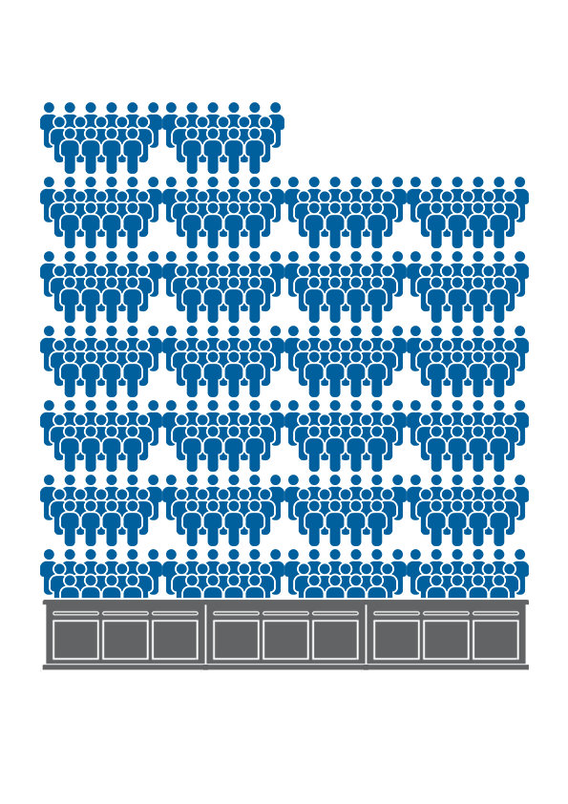

Atenção
Se cada Estado tiver 1 Câmara de
Julgamento de 1ª. Instância, 1 Câmara
de 2ª. Instância e a Instância de Uniformização só tiver 1 turma teremos um tribunal com 387 julgadores. Se tivermos 2 turmas em cada Câmara o número passa para 774 julgadores.

Slide 22
Na consulta feita em 23/04/2024, os números de magistrados por Tribunal de Justiça são:
TJAL – 182 magistrados
TJAM – 200 magistrados
TJAP – 82 magistrados
TJBA – 705 magistrados
TJCE – 479 magistrados
TJDFT – 388 magistrados
TJES – 299 magistrados
TJGO – 446 magistrados
TJMA – 348 magistrados
TJMG – 1034 magistrados
TJMS – 218 magistrados
TJMT – 324 magistrados
TJPA – 373 magistrados
TJPB – 255 magistrados
TJPB – 255 magistrados
TJPE – 516 magistrados
TJPI – 199 magistrados
TJPR – 937 magistrados
TJRJ – 869 magistrados
TJRN – 228 magistrados
TJRO – 173 magistrados
TJRR – 54 magistrados
TJRS – 893 magistrados
TJSC – 540 magistrados
TJSE – 156 magistrados
TJSP – 2544 magistrados
TJTO – 113 magistrados.
Observe-se que dos
27 Tribunais de Justiça do Brasil,
16 possuem número inferior ao
número mínimo de julgadores
da proposta do contencioso administrativo do IBS.

Slide 23






2ª. Instância do contencioso
administrativo federal no CARF:
3 Seções de Julgamento
8 turmas ordinárias
=
180
2 turmas extraordinárias
julgadores
6 julgadores em cada turma
2ª. Instância do PLP 108:
2ª. Instância do CARF:
243 julgadores para 1 único tributo que
deve ser mais simples do que os atuais.
180 julgadores para todos os tributos federais

Slide 24
Julgamento CBS pela estrutura atual
RFB
Atualmente há 10 DRJs divididas no Brasil em 10 regiões
DRJ
Pequeno valor – Julgador único
Pequeno valor – colegiado da DRJ
Turma Ordinária Carf – 3ª Seção?
CSRF CARF

Slide 25
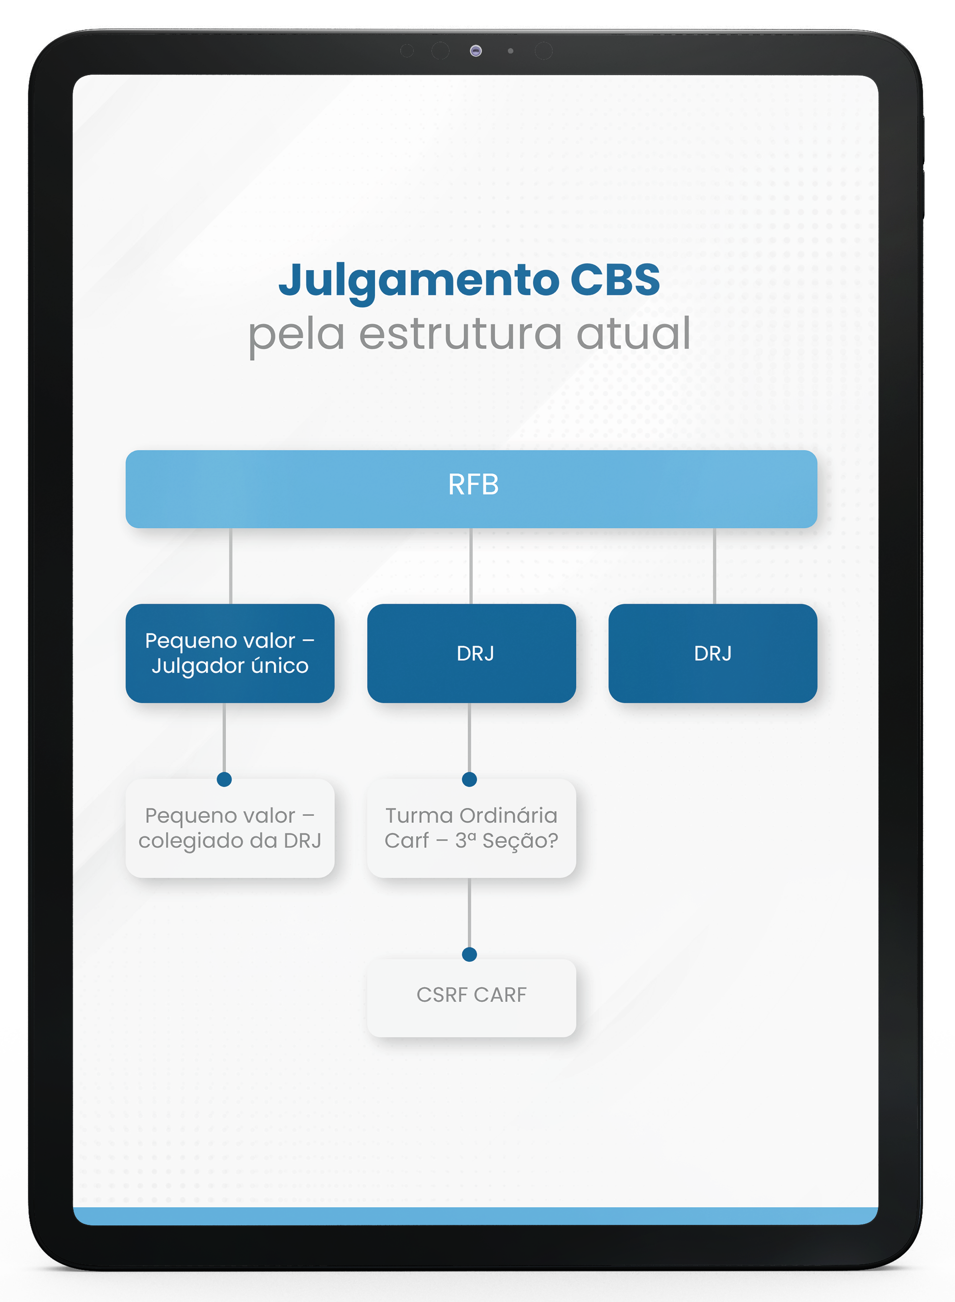
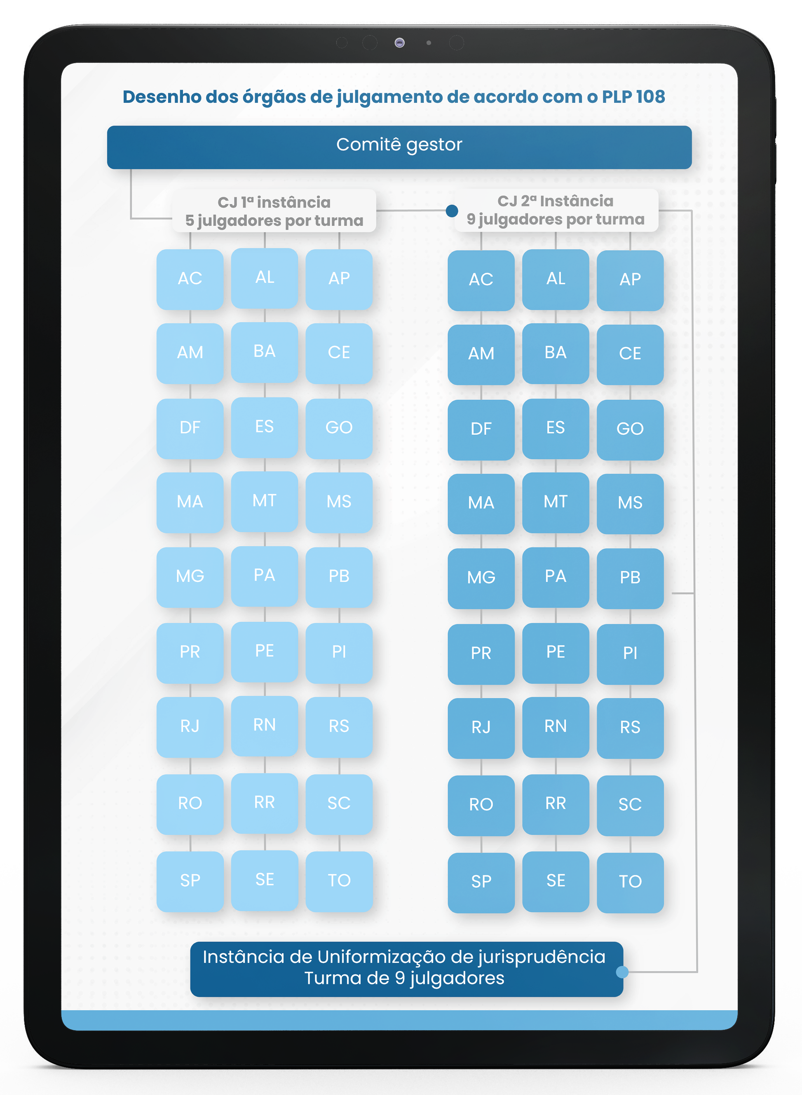
Julgamento CBS
vs
Julgamento PLP 108

Slide 26
Proposta
Administração compartilhada CBS+ IBS para lançar, julgar, cobrar
Fiscalização única lançamento unificado CBS e IBS e decisão unificada sobre o crédito
Impugnação do lançamento pelo contribuinte ou Manifestação Inconformidade em decisões sobre crédito
Inicia-se o contencioso – PAF nacional/tribunal administrativo Nacional
Julgamento 1º Instância CJs por regiões formadas por representantes União, Estados e Municípios
Recursos Voluntário ou Recurso de Ofício
Órgão paritário por regiões Representantes Fiscos e Contribuintes
Recurso para uniformização jurisprudência
Câmara de Uniformização Paritária (?) em BSB (?) dividida em Turmas (?)

Slide 27



Como sugestões para os projetos de lei:
Estrutura única de julgamento do CBS e IBS por meio de câmaras de julgamento para primeira e segunda instância divididas por regiões do país, em que representantes da União, dos Estados, Municípios e sociedade civil integrassem as turmas julgadoras (pelo menos de 2ª. Instância e a uniformizadora).
Regras processuais sejam as previstas para o processo administrativo fiscal federal, para uniformização de procedimentos.
Julgadores, escolhidos por comitê independente, expressamente, possam afastar a ilegalidade dos atos da legislação infralegal.

Slide 28


Susy Gomes Hoffmann
Advogada, Mestra e Doutora em Direito Tributário pela PUC-SP
sgh@ghbp.com.br
(19) 99648-2888

